Slide 1
Веб-застосунок система пошуку виконавців та замовників послуг
Дем’янчук О. П. ІП-13
Керівник Ахаладзе І. Е.

Slide 2
Призначення і цілі розробки
Розробка призначення для забезпечення механізму пошуку послуг замовниками та виконання їх замовлень виконавцями
Метою розробки є забезпечення конфіденційності користувачів, простий та зрозумілий механізм взаємодії користувача з системою та надання можливості вибору методу комунікації замовника і виконавця

Slide 3
Порівняння з аналогами
Функціонал | Курсова робота | ManGoWorks | Freelancer | Пояснення
Анонімна система реєстрації | + | - | + | Реєстрація на сайті не вимагає введення персональних даних, таких як ім’я, прізвище, електронна пошта, номер телефону, дата народження
Пошук послуг чи виконавців за різними критеріями | + | + | + | Можливість пошуку за ключовим словом та іншими критеріями
Вибір бажаного методу комунікації з виконавцем | + | - | - | Користувачеві надається вибір методу зв’язку з виконавцем, який вважає для себе необхідним

Slide 4
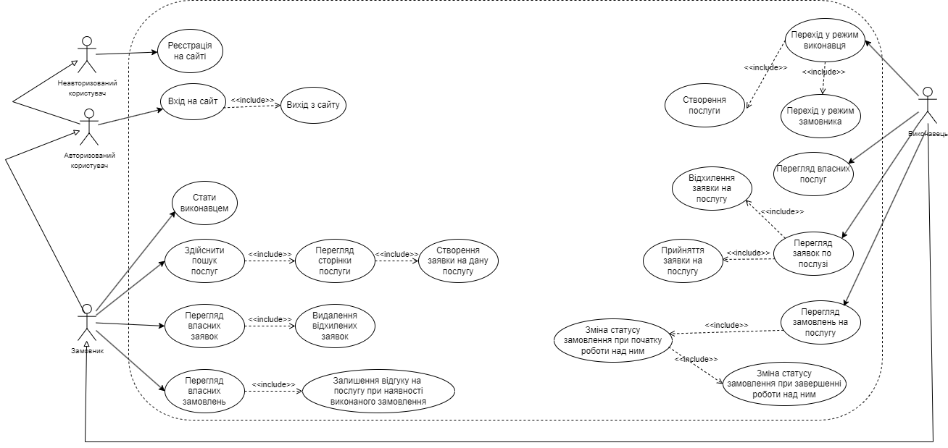
Варіанти використання веб-застосунку

Slide 5
Архітектура програмного забезпечення
Клієнт-серверна
Монолітна

Slide 6
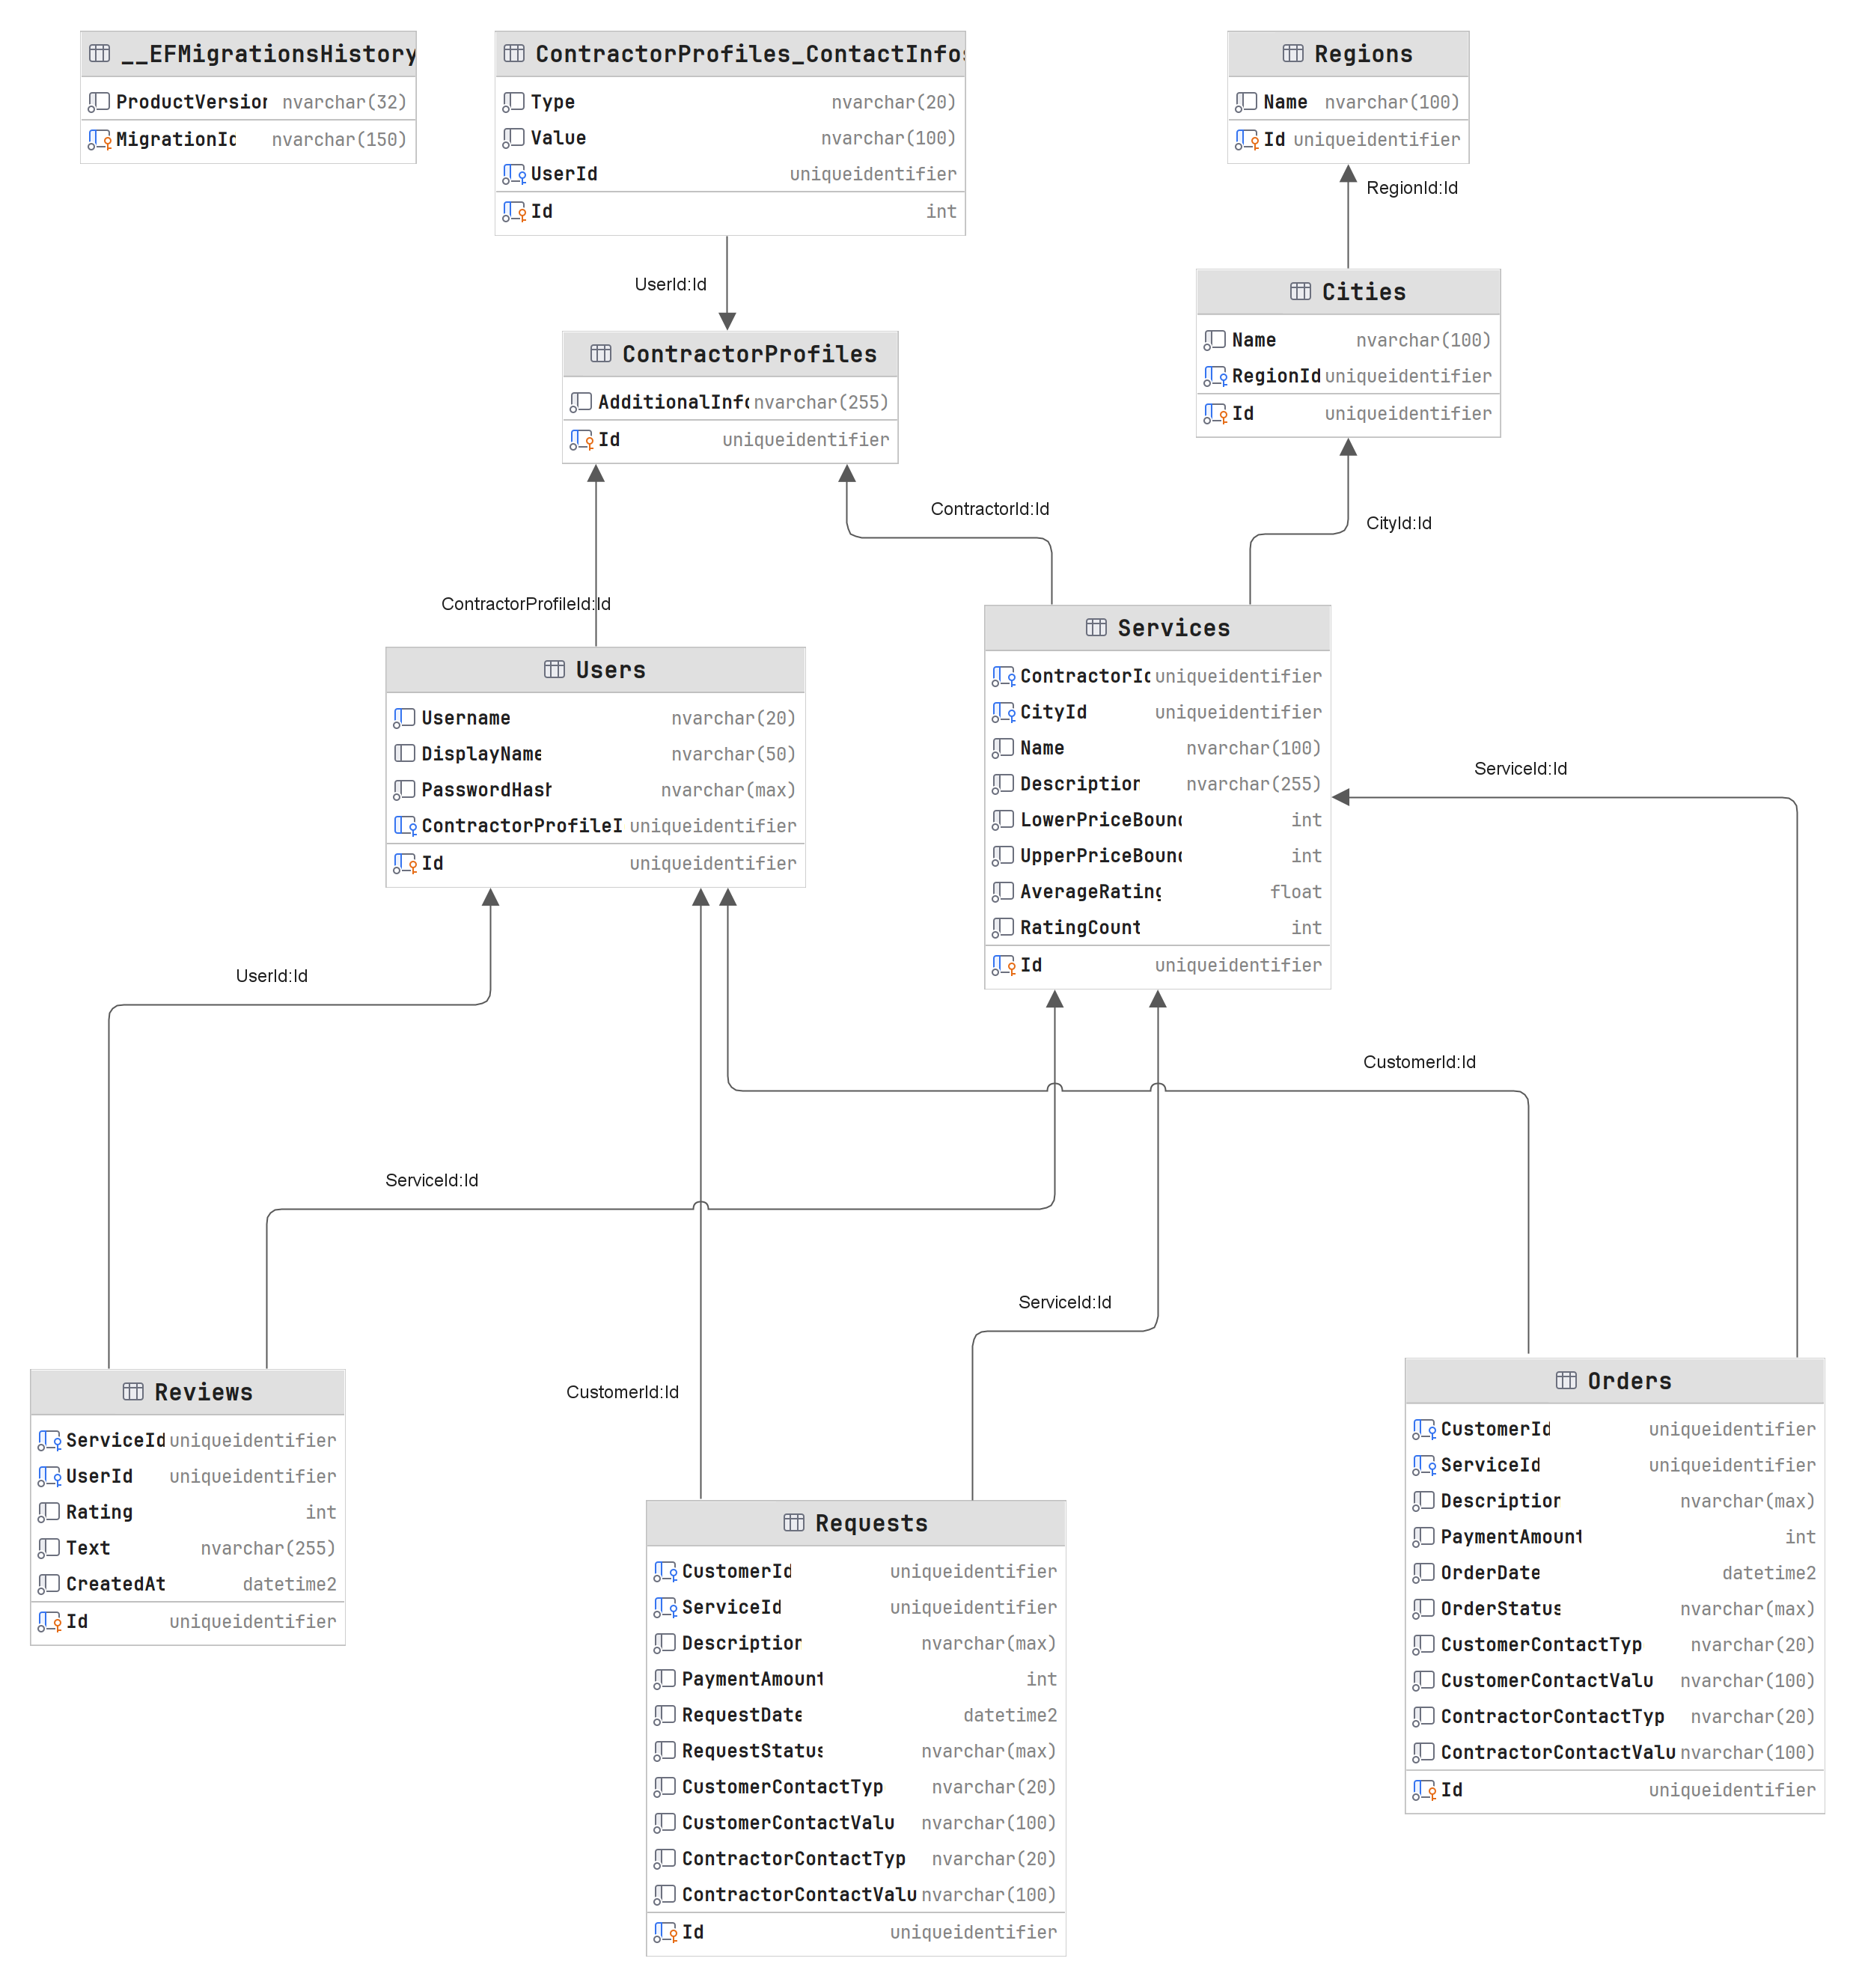
Entity-relation діаграма

Slide 7
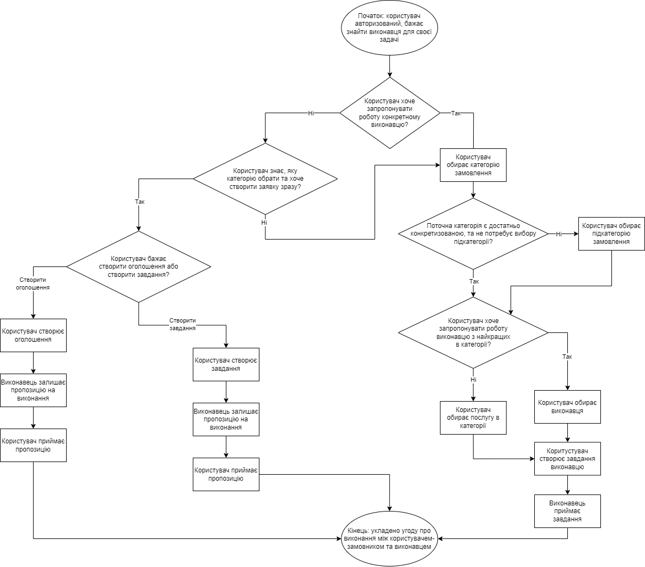
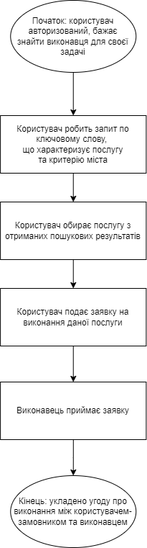
Порівняння власного алгоритму з аналогом
Аналог:
Власна розробка:

Slide 8
Стек технологій
.NET
ASP.NET Core
Entity Framework Core
Microsoft SQL SERVER
VUE

Slide 9
Висновки
Під час виконання курсової розробки було розроблено веб-застосунок системи пошуку послуг. Було спроектовано та реалізовано основний функціонал системи: авторизація, пошук послуг, подання заявок, управління заявками та замовленнями, створення оглядів.
Веб-застосунок реалізує анонімну реєстрацію, конфіденційний механізм вибору комунікації замовника та виконавця, простий та дієвий механізм пошуку послуг.

Slide 10
Дякую за увагу!

